Slide 1
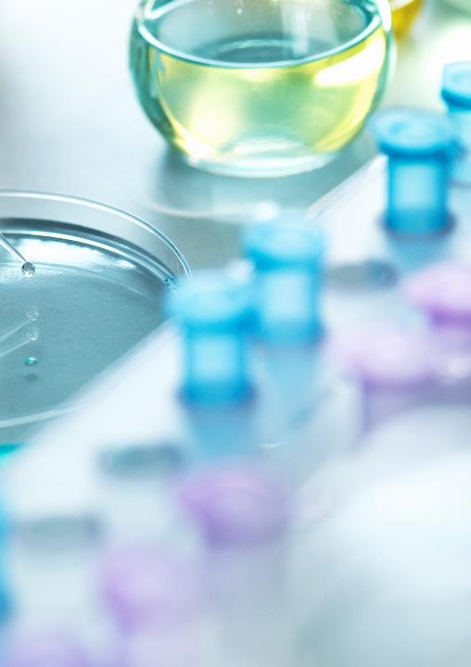
Estudio de las mutaciones generadas como consecuencia de un tumor en diferentes órganos y su relación con la tipología de los pacientes
Mauro García-Oliva González
Estudiante en ¨The Bridge¨
Madrid (2021)

Slide 2



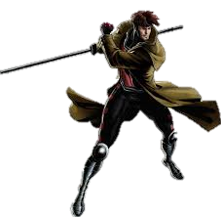
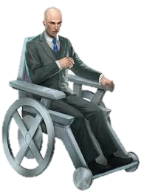





1. ¿De qué vamos a hablar hoy?
HOY VAMOS A HABLAR DE MUTANTES

Slide 3
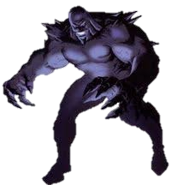



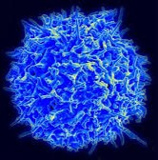




1. ¿De qué vamos a hablar hoy?
DE MUTANTES ‘ MALOS ’

Slide 4
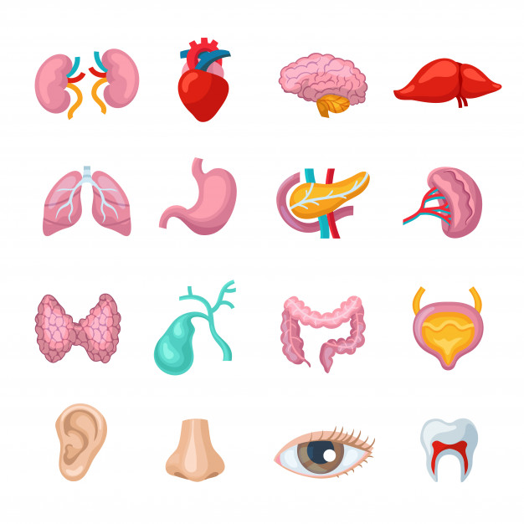

2. Contexto
EL CANCER GENERA MUTACIONES
DE DISTINTO TIPO
¿ ?
¿ ?
¿ ?
¿ ?
¿ ?
¿ ?
¿ ?
¿DEPENDE DEL
ÓRGANO?
¿ ?

Slide 5

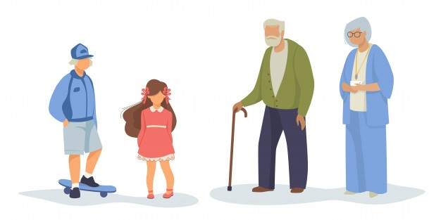
2. Contexto
EL CANCER GENERA MUTACIONES
DE DISTINTO TIPO
¿ ?
¿ ?
¿ ?
¿ ?
¿ ?
¿ ?
¿ ?
¿O depende del tipo persona?
¿ ?

Slide 6

3. El Estudio : Población
PÁNCREAS
PULMÓN
SUPERVIVENCIA

Slide 7
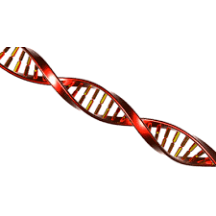
3. El Estudio : Mutaciones
PRGUNTA
¿QUÉ RELACIÓN HAY ENTRE LOS FACTORES HUMANOS, LAS MUTACIONES Y LA SUPERVIVENCIA DE LOS PACIENTES?

Slide 8
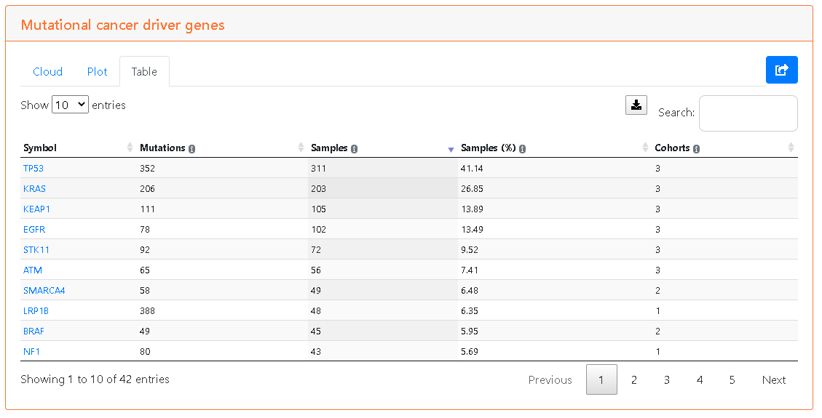
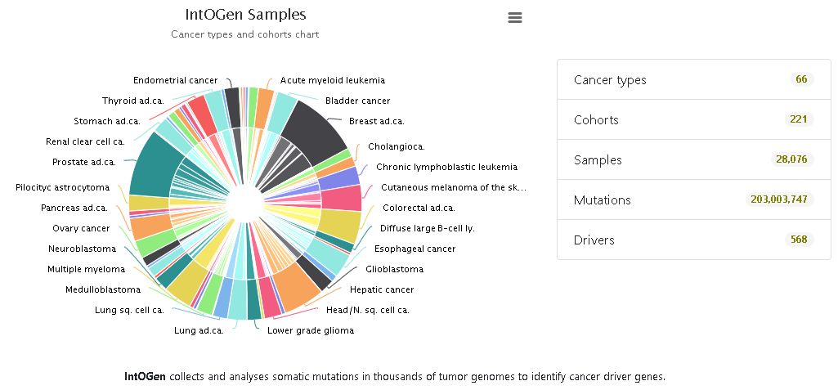
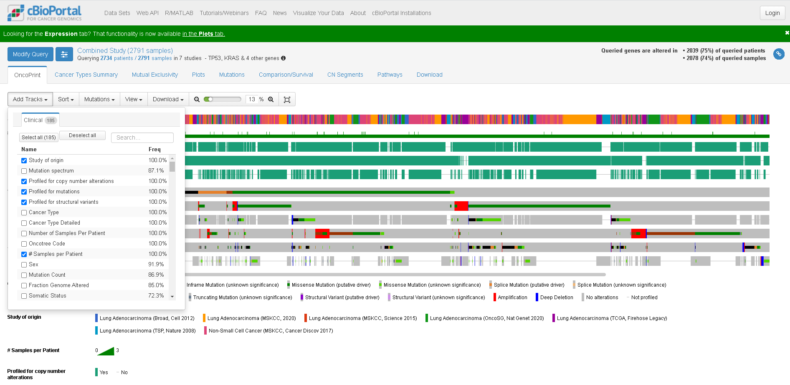
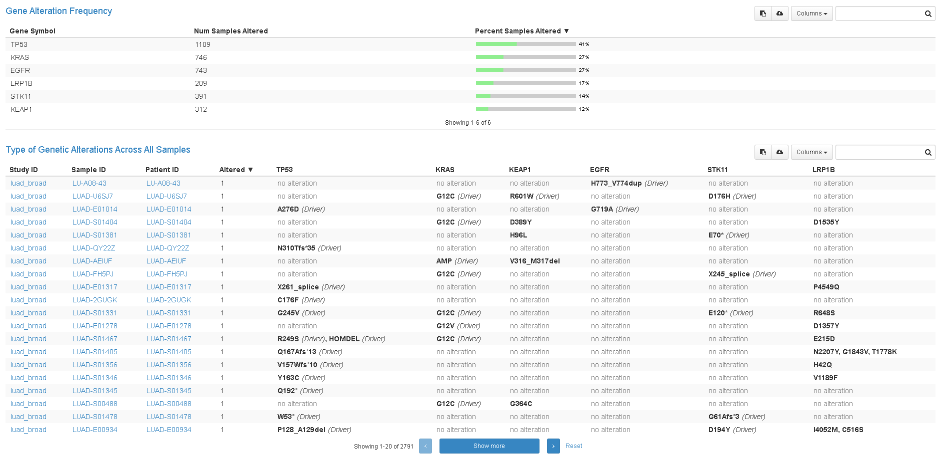
4. La Muestra
Paso 1: Selección Órgano
Paso 2: Selección Mutaciones
Paso 3: Selección Pacientes
Paso 4: Mutaciones por Paciente

Slide 9
5. Análisis

Slide 10
2. Contexto
EL CANCER GENERA MUTACIONES
DE DISTINTO TIPO
¿ ?
¿ ?
¿ ?
¿ ?
¿DEPENDE DEL TIPO DE PACIENTE?
¿ ?
¿ ?
¿ ?
¿ ?
¿DEPENDE DEL
ÓRGANO?

Slide 11
2. Contexto
EL CANCER GENERA DIFERENTES
EN LOS ÓRGANOS
AFECTADOS

Slide 12
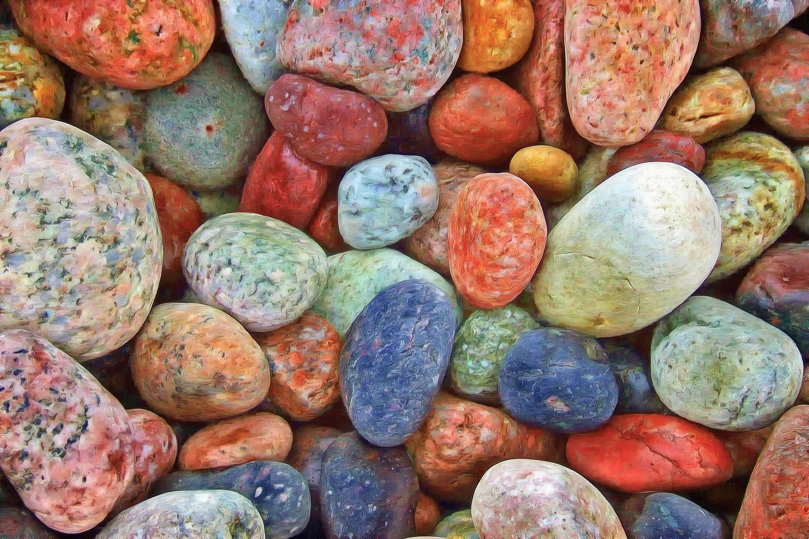
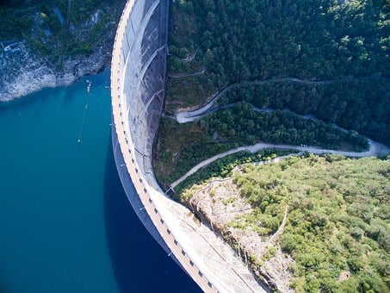




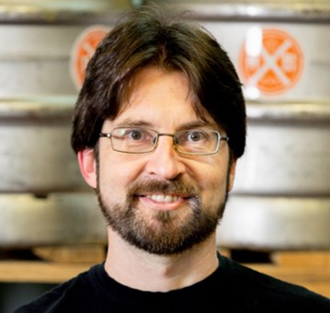










SOBRE EL AUTOR DEL ESTUDIO : MAURO GARCIA-OLIVA GONZALEZ
Licenciatura
Geología
Master Hidrología / Hidráulica
+ 15 años
Experiencia
Experiencia en Empresas Top
Formación Académica
Experiencia Profesional
Experiencia en equipos multidisciplinares y diversos
Master Gestión Medioambiental
Experiencia Internacional
Mi otro mundo

